Slide 1
1. Vernetzungstag der Tiroler Schülerberater
2025

Slide 2
Agenda
Begrüßung
Bericht Bundestreffen und Aufgabenprofil Schülerberatung
Schulpsychologie
Pause: 10:30 - 11:00
Kinder- und Jugendanwaltshaft
Cybermobbing
Mittagspause: 12:30 - 14:00
Autismus Spektrum
Regionale Vernetzung
Ausblick und Ende: 16:00

Slide 3
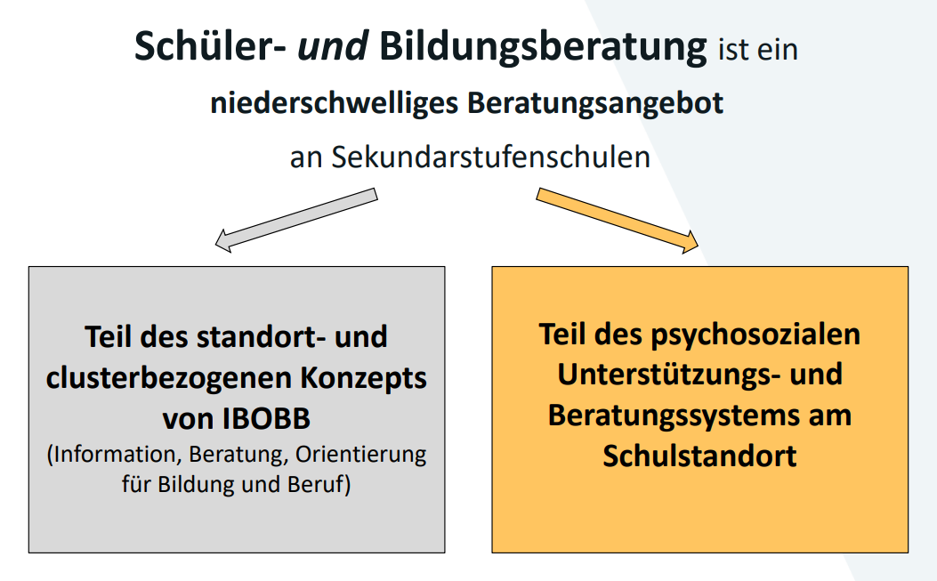

Slide 4
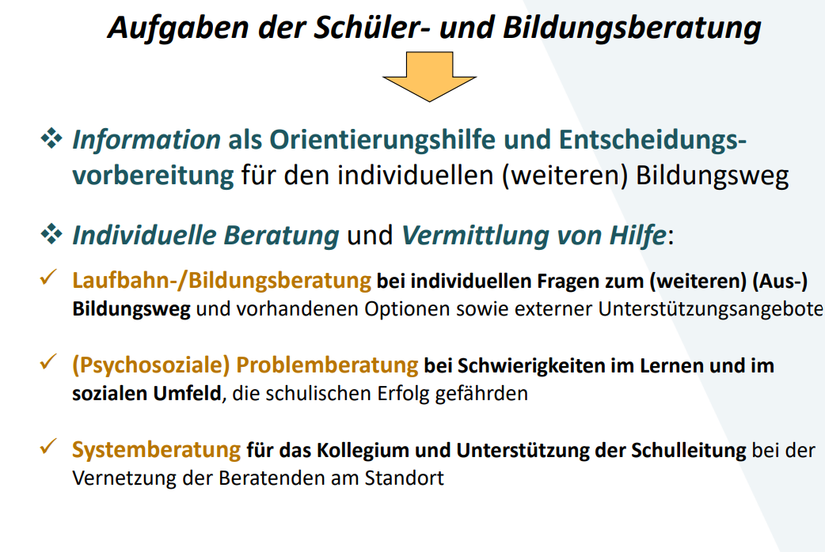

Slide 5
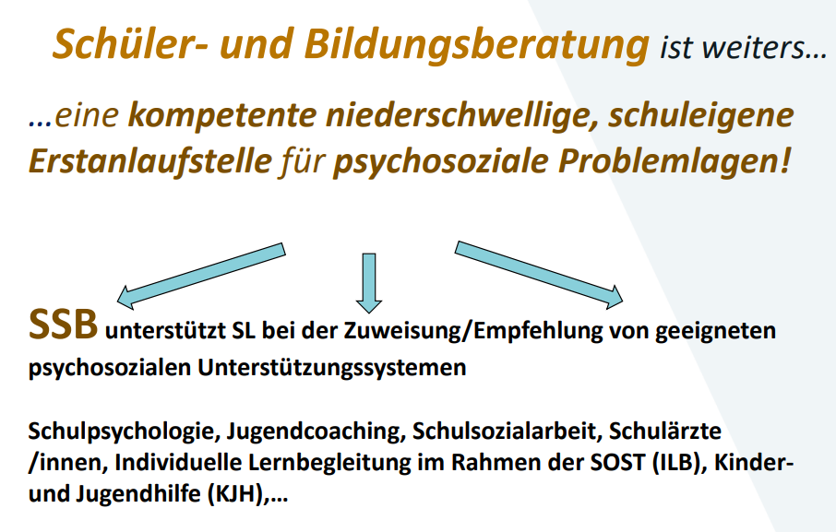

Slide 6
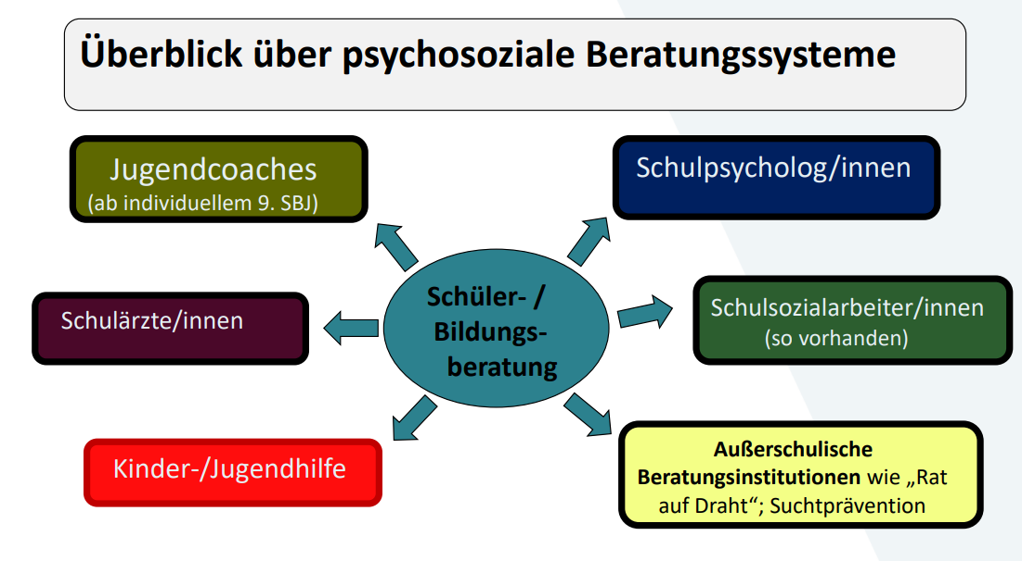

Slide 7
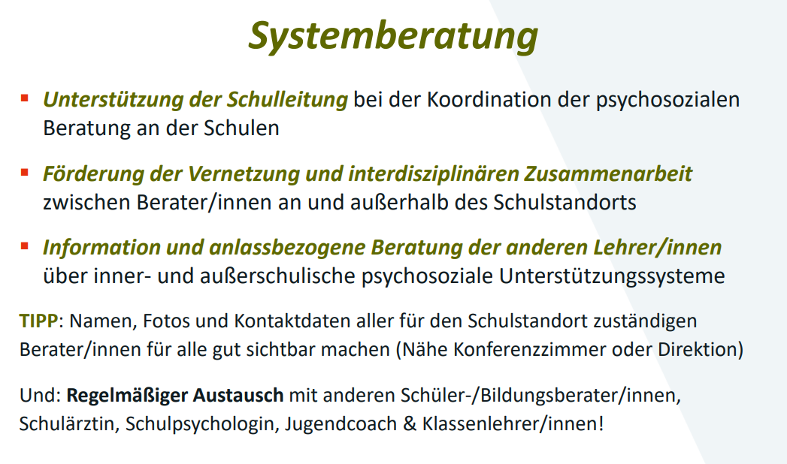

Slide 8
Schüler- und Bildungsberatung (SBB) als Teil von ibobb
Die SBB ist Teil von ibobb, aber auch Teil des psychosozialen Unterstützungssystems
Am Schulstandort braucht es getrennte Funktionen von SBB, BBO-Lehrkräfte und BO-Koordinatoren –
Aufgaben von Schüler- und Bildungsberater/innen (SBB) werden komplexer und umfangreicher (Bildungsberatung / psychosoziale Beratung / Systemberatung)
Beratungsleistungen durch SBB sind nicht immer gut sichtbar (vgl. Maturierendenbefragung)
Landes-ARGE-Tage sind wichtiger denn je und verpflichtend durch Landes-ARGE-Leitungen umzusetzen (RS 22/2017). Sie dienen dem Austausch, der Vernetzung und Qualitätssicherung!
Hochschullehrgänge (HSL) für die SBB sollten ab 2024/25 schulartenübergreifend sein
Vernetzung mit SQM/ibobb-Verantwortlichen & PH im Bundesland stärken!

Slide 9
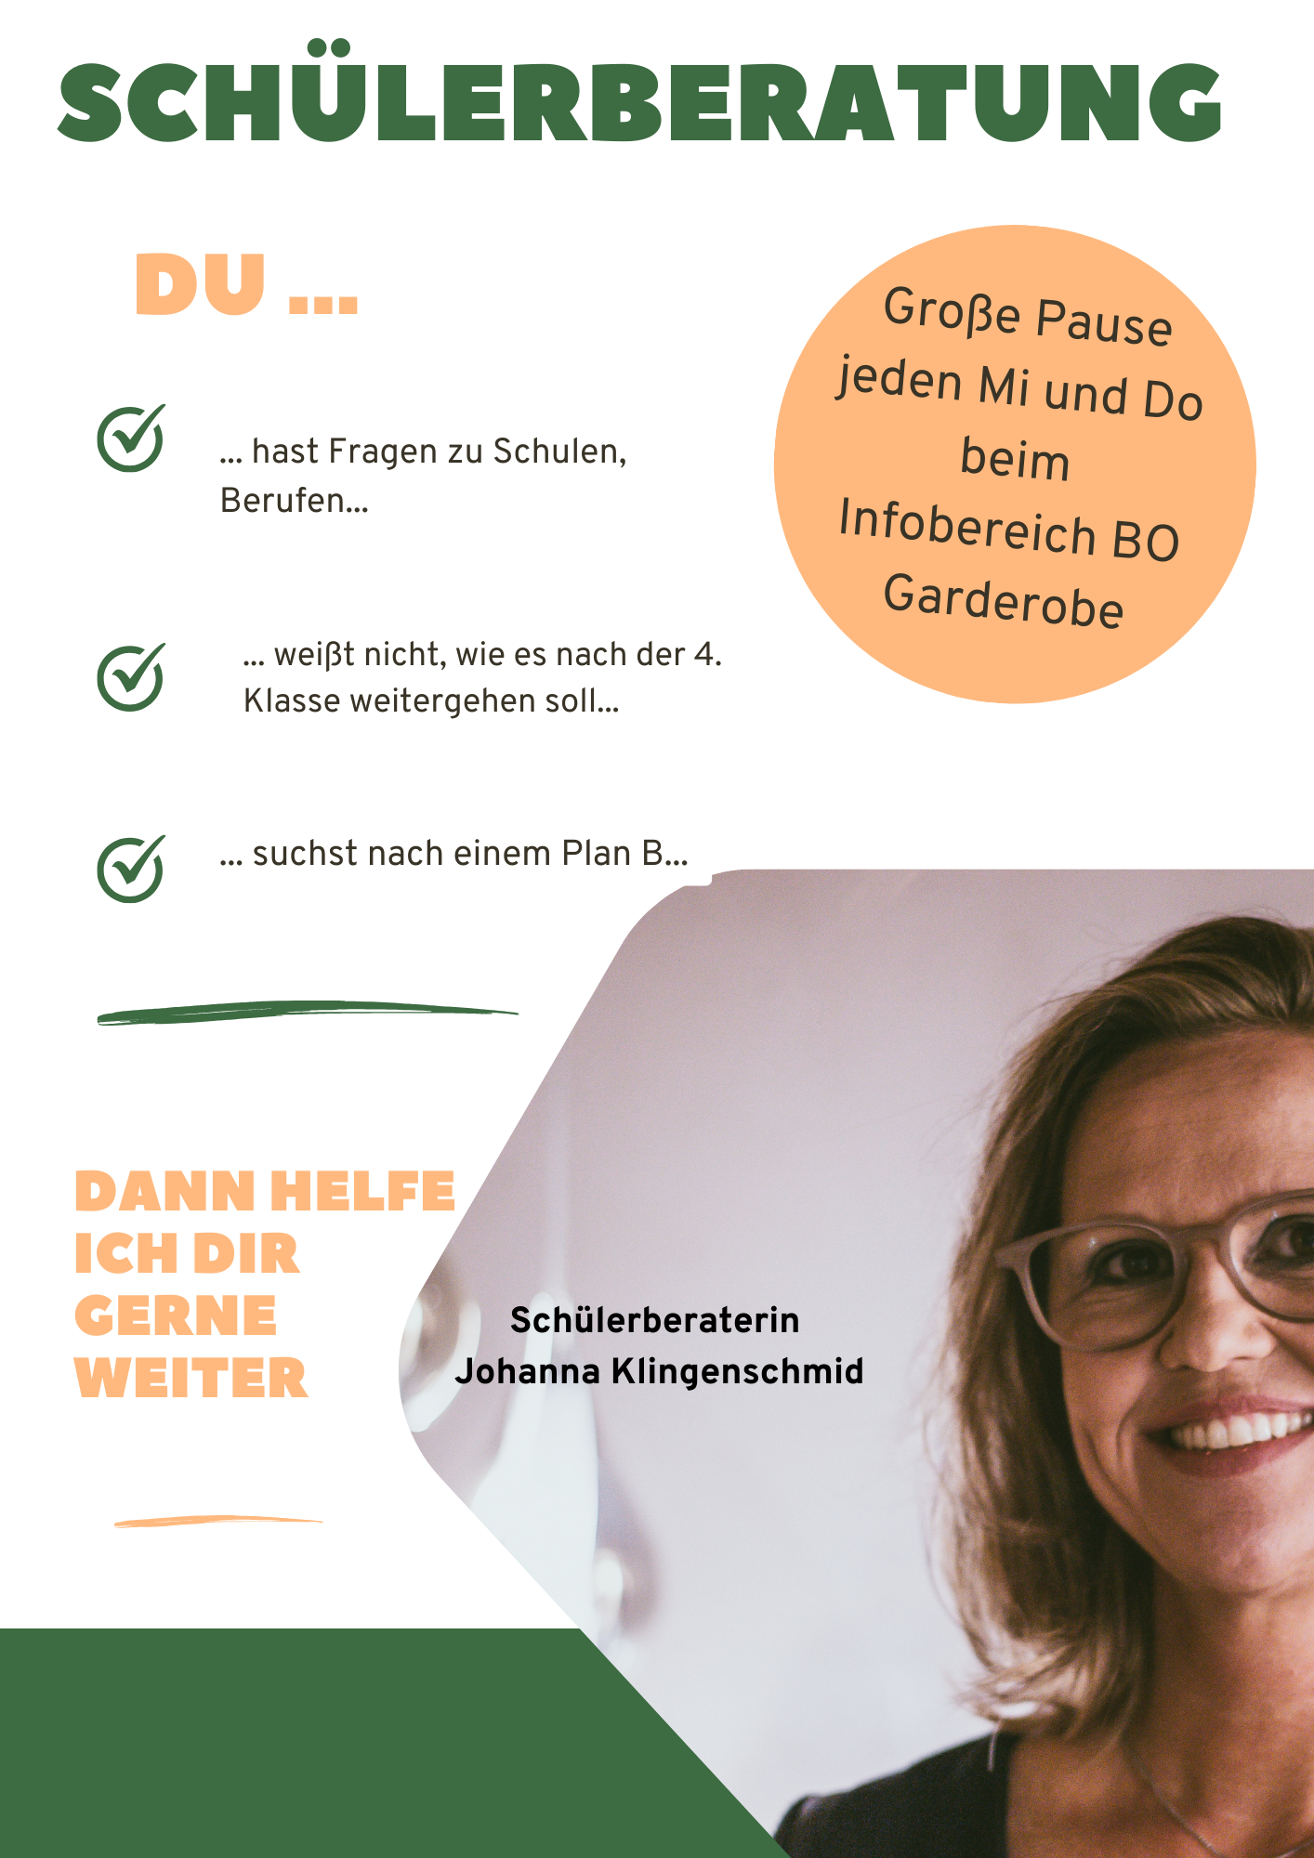

Wer ist der/die SchülerberaterIn an der Schule?

Slide 10
IBOBB: BILDUNGSPOLITISCHES LEITPROJEKT DER BUNDESREGIERUNG
Unter dem Begriff „IBOBB“ werden alle Maßnahmen der schulischen Bildungs- und Berufsorientierung zusammengefasst
Information, Beratung und Orientierung für Bildung und Beruf
Schülerberatung ist ein Teil von IBOBB
Berufsorientierung und Schülerberatung heißt Lebensorientierung

Slide 11
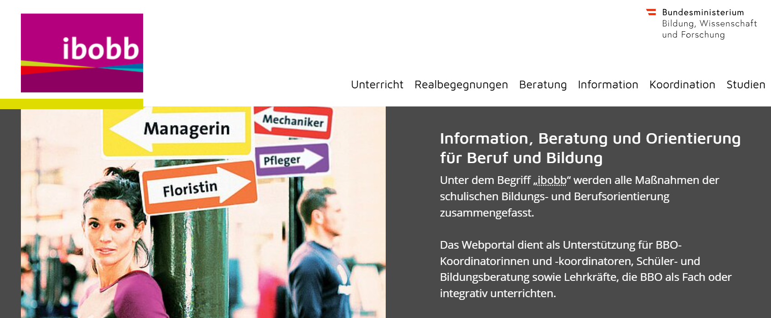
IBOBB Portal: http://portal.ibobb.at
Serviceportal für BO-KoordinatorInnen, BBO-LehrerInnen, Schüler- und BildungsberaterInnen:
Grundlagen, Studien
Unterrichtsmaterialien
Veranstaltungen
Infos zu Realbegegnungen, Ausbildungen und
Berufen, Beratungsangebote, …
sowie Schwerpunktthemen:
Geschlechtssensible BO, BBO für Jugendliche,
Elternarbeit, Career Management Skills,
Arbeitswelt 4.0, inklusive u. interkulturelle BBO
Notes:
IBOBB Webseite im Bereich Beratung ist auch die Schülerberatung zu finden:
Grundsatzerlass (RS 22, 2017),
Grundinfos zu Aufgaben der Schülerberatung,
Steckbrief zur Schülerberatung

Slide 12
Aufgabe der SBB: Weitergabe von Informationen in der Laufbahnberatung (RS 22/2017)
… in den jeweils ersten Klassen über Aufgaben, den Tätigkeitsbereich und die Erreichbarkeit der Schüler- und Bildungsberatung am Schulstandort
… spätestens im vorletzten Schuljahr vor schulischen Abschlüssen oder Übergängen über empfehlenswerte Vorgehensweisen zur Gestaltung eines individuellen Orientierungs- und Entscheidungsprozesses zur Verfügung stehenden Unterstützungs-, Informations- und Beratungsangebote
… spätestens zu Beginn des letzten Schuljahres vor Abschlüssen oder Übergängen über nachfolgend mögliche Bildungswege und -optionen
Notes:
Hier kann ein Teil im Rahmen des BO Unterrichtes abgedeckt werden

Slide 13
Schüler- und Bildungsberatung (SBB) als Teil des psychosozialen Unterstützungssystems
SBB ist ein Erstabklärungssystem für psychosoziale Problemlagen - Weiterverweisung bei multiplen Problemlagen an SP, JuCo, SSA, KiJu…
Schulpsychologische Hotline bitte auch bekannt machen (Rat auf Draht-Hotline)
Kommunikation & Kooperation aller psychosozialen Unterstützungssysteme am Schulstandort wichtig!
Unterstützungs- und Beratungsbedarf scheint in allen Schulstufen zu steigen
Prävention wird wichtiger: Stärkung der Resilienz / Selbstwirksamkeit / Eigenverantwortung (Fragen von „Lebensstil“) – „Empowerment“: „Du kannst das!“
Neuere Themen wie (vernünftiger) Umgang mit Smart Phone, mit (Zukunfts-) Ängsten, depressiven Verstimmungen, Schlafproblemen, Essstörungen, … im Sinne der Systemberatung der SBB am Schulstandort thematisieren!
Psychosoziale Gesundheit positiv besetzen – was kann jeder für sich tun?
Notes:
Diese Infos wurden als Anliegen von Seiten des Ministeriums kommuniziert und sollen bei den Landestagungen besprochen werden

Slide 14
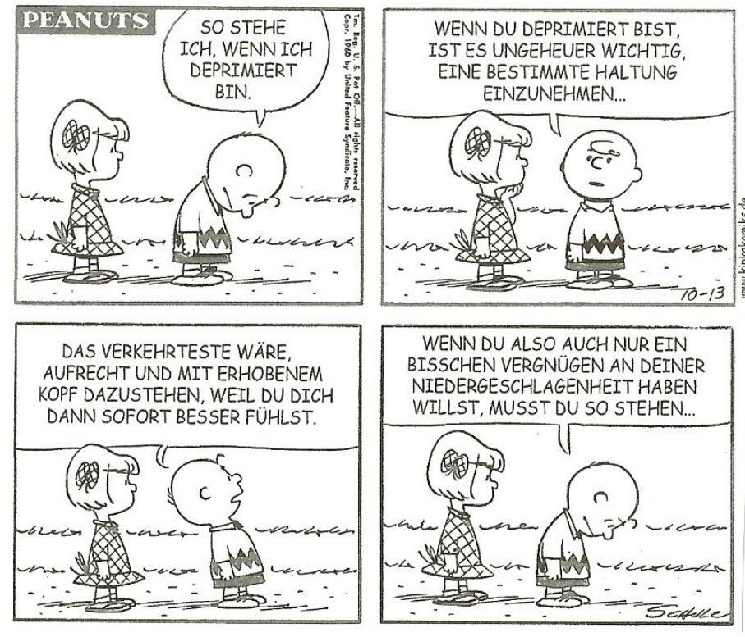
Notes:
Jeder kann also selber zu seiner psychosozialen Gesundheit etwas beitragen, möglicherweise mit recht einfachen Tools

Slide 15
Hilfreiche Websites www.schulpsychologie.at/schuelerber/schuelerinnenberatung www.schulpsychologie.at/gesundheitsfoerderung
Schulpsychologie - Schulpsychologie - Bundesministerium Bildung, Wissenschaft und Forschung
Notes:
Webseite der Schulpsychologie unter dem Bereich Gesundheitsförderung ist ein unglaublicher Fundus an Anregungen, Ideen, Materialien, Tools, Inhalten und noch viel mehr.
Auch unter dem Link der Vernetzungstage gibt es sehr viele sehr interessante Inhalte und Anregungen. Z. B. Optimismus als Ressource, Perma Teach (Positive Psychologie)

Slide 16
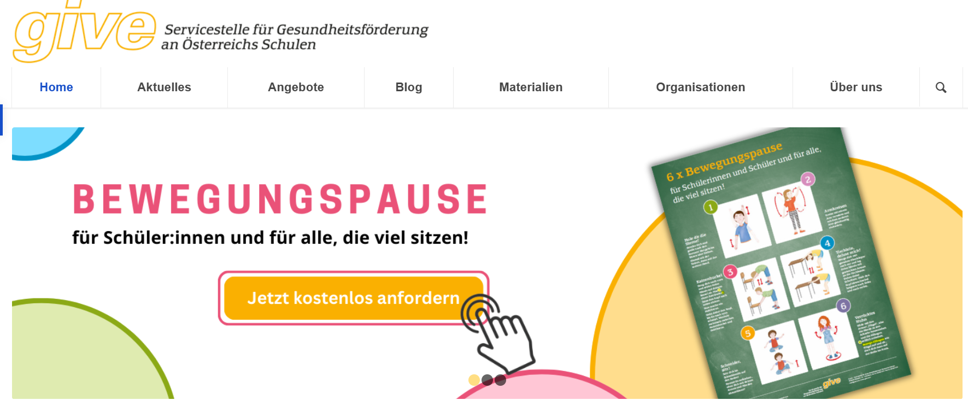
GIVE - Servicestelle für Gesundheitsförderung an Österreichs Schulen

Slide 17
Wohlfühlzone Schule
Initiative „Wohlfühlzone Schule“ verfolgt drei strategische Ziele:
Stärkung der psychosozialen Gesundheit und Resilienz, insbesondere
Stärkung der Kompetenzen für psychosoziale Gesundheit (Lebenskompetenzen, psychosoziale Gesundheitskompetenz, etc.) bei Schüler und Schülerinnen, Schulleitungen, Lehrpersonen und dem nicht pädagogischen Personal sowie
Initiierung von Schulentwicklungsprozessen zur Förderung der psychosozialen Gesundheit, zur Verbesserung des Schulklimas und zur Stärkung der Wissensbasis an Schulstandorten und bei begleitenden Organisationen.
Näheres unter Wohlfühlzone Schule​​​​​​​ und Wohlfühlpool.
Notes:
Seit 2019 wird die Initiative in Kooperation zwischen dem Fonds Gesundes Österreich (FGÖ) und dem Bundesministerium für Bildung, Wissenschaft und Forschung (BMBWF) umgesetzt. Das mehrjährige Programm zielt auf die Stärkung der psychosozialen Gesundheit aller an der Schule Beteiligten. Die aktuelle Phase II der Initiative „Wohlfühlzone Schule“ verfolgt drei strategische Ziele:

Slide 18

Positive Psychologie
Jugend stärken – IFTE
Notes:
Dann wieder ab 1:04 und 1:45

Slide 19
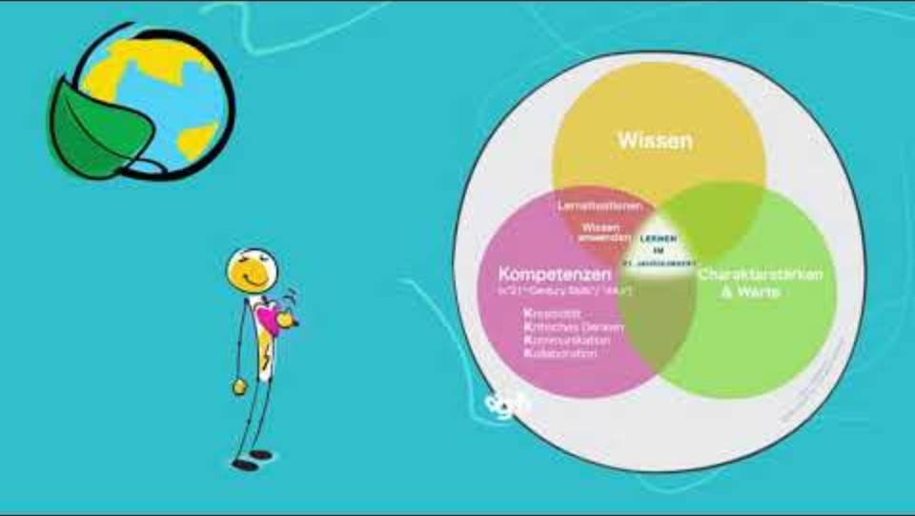
Positive Psychologie
Jugend stärken – IFTE
Notes:
Dann wieder ab 1:04 und 1:45

Slide 20
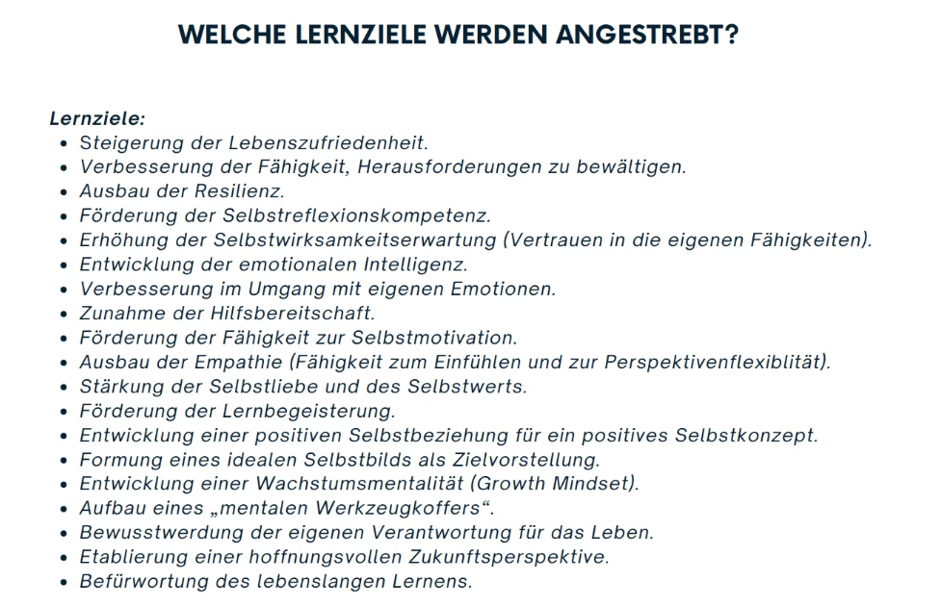
Schulfach Selbstentwicklung

Slide 21
Vielen Dank

